Slide 1
Generación de un modelo predictivo de crecimiento urbano mediante la técnica de autómatas celulares. Aplicación a la zona conformada por las parroquias: Conocoto, Guangopolo, Alangasí, La Merced y San Rafael.
Carrera de Ingeniería Geográfica y del Medio Ambiente
Universidad de las Fuerzas Armadas - ESPE
        Autor: Paul David León Cadena
      Director del Proyecto: Ing. Oswaldo Padilla
2015

Slide 2
Contenido
Introducción
Marco Conceptual
Metodología
Resultados
Conclusiones y recomendaciones

Slide 3
INTRODUCCIÓN

Slide 4
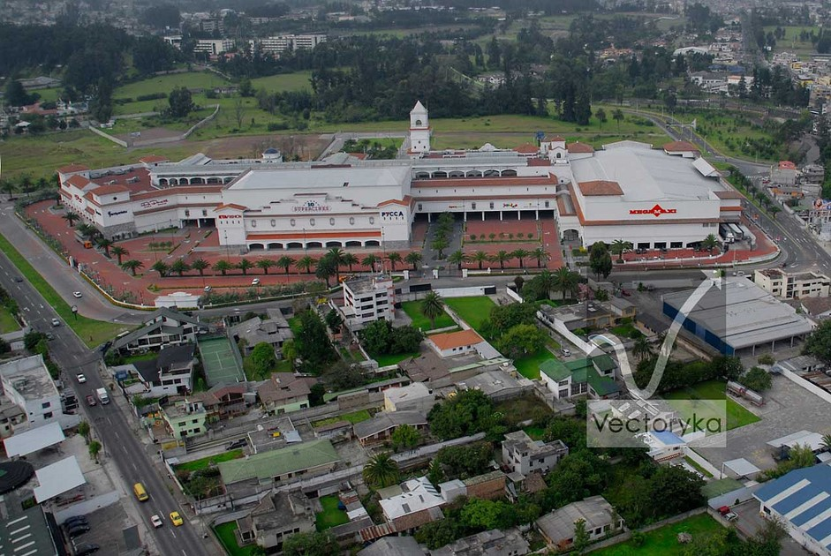
ANTECEDENTES
Desde aproximadamente 30 años el Valle de los Chillos inicio un proceso masivo de poblamiento.
El crecimiento es desmesurado y no se apega a las directrices de los planes de desarrollo generando problemas sociales, económicos y ambientales.
El uso de herramientas geográficas brinda apoyo al análisis de dinámicas espaciales permitiendo obtener información para la toma de decisiones que permitan gestionar el territorio.

Slide 5
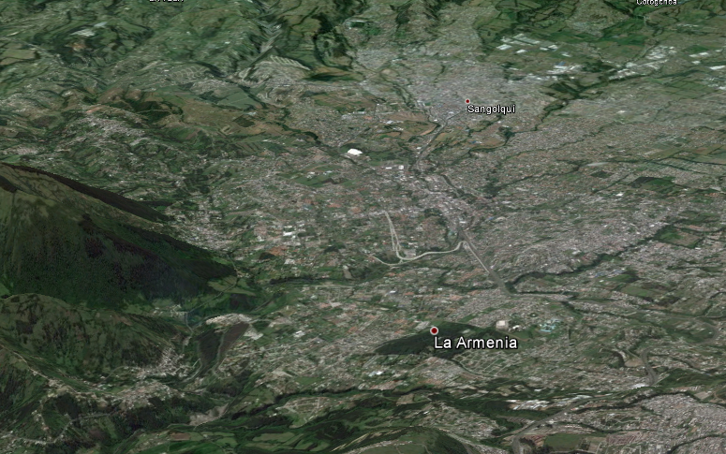
Fuente: Google Earth

Slide 6
ANTECEDENTES
Años 40
John Von Newman desarrolla los autómatas celulares basándose en las ideas de Stanislaw Ulam
1979
Tobler propone el uso de AC para modelar procesos geográficos
1985
Wu & Yeh aplican fotografía aérea, SIG y análisis estadísticos para modelar patrones de desarrollo del suelo
1997
Couclelis sienta las bases teóricas para la implementación de los AC urbanos
1993
White & Engelen presentan la aplicación más aceptada de AC uniendo los conceptos definidos por Tobler junto con la consideración de la influencia de la vecindad en el potencial de cambio de una celula.
Modificado de Garcia, Santé, & Crecente (2010)

Slide 7
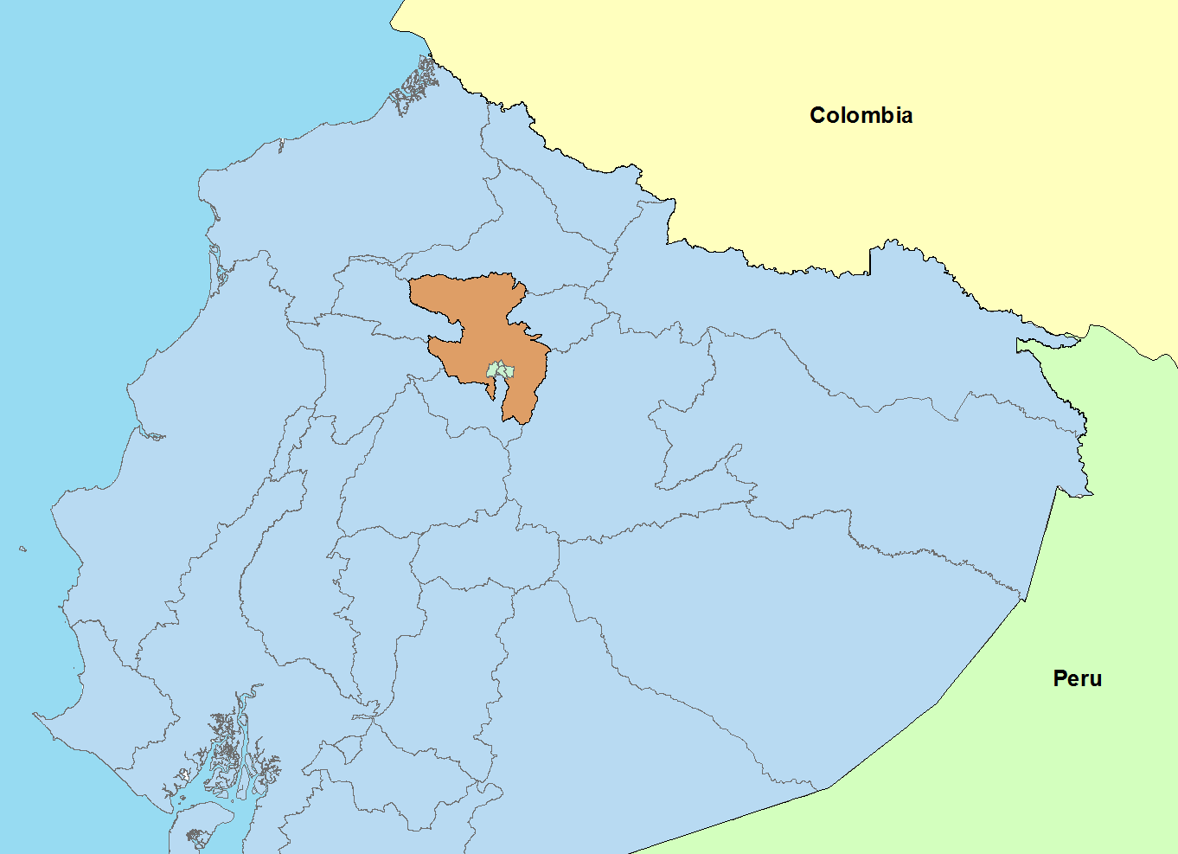
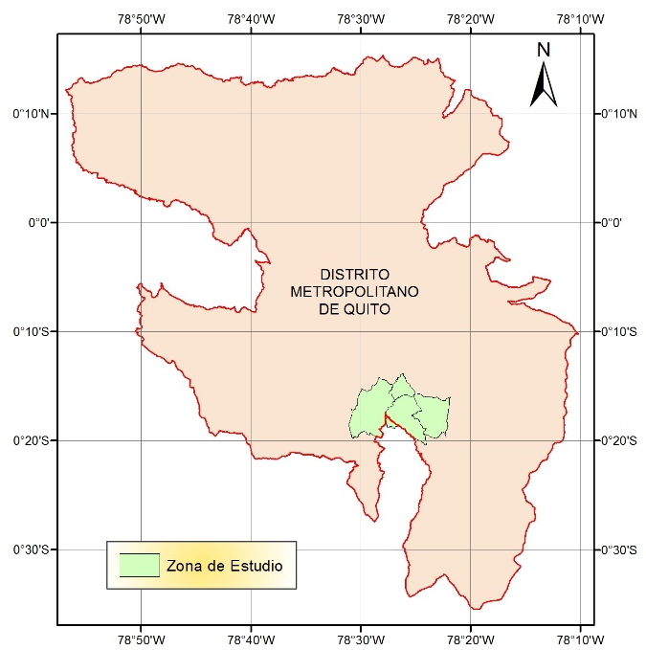
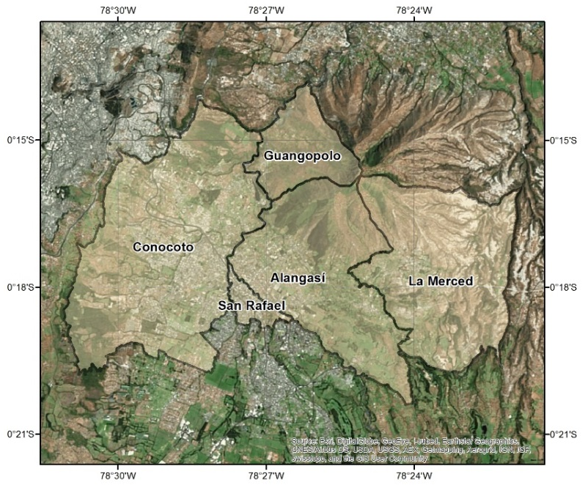
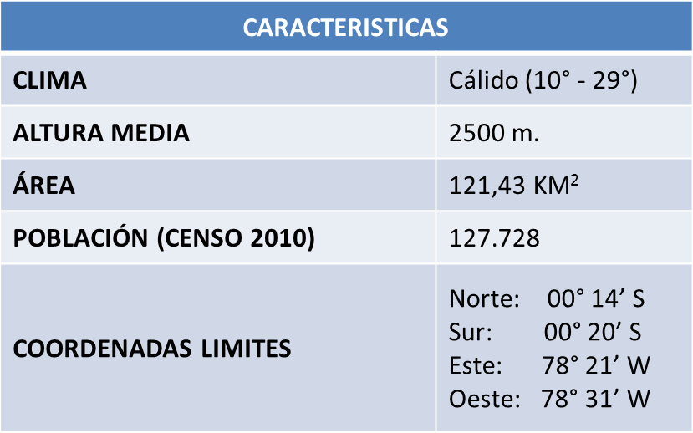
Zona de estudio

Slide 8
Objetivos
General
Generar un modelo de predicción del crecimiento urbano para la zona conformada por las Parroquias Conocoto, Guangopolo, Alangasí, La Merced y San Rafael utilizando el método de autómatas celulares (AC).
Específicos
Elaborar información a escala 1:50000 acerca de la cobertura del suelo en la zona de estudio para 3 diferentes épocas.
Analizar los factores condicionantes para la generación de nuevas zonas edificadas en el área de estudio.
Generar matrices de probabilidad de cambio de uso del suelo mediante Cadenas de Markov.
Validar el modelo de predicción generado.
Realizar productos de prueba con el modelo validado para demostrar su aplicabilidad.

Slide 9
MARCO CONCEPTUAL

Slide 10
Tratamiento digital de Imágenes Satelitales
Tratamiento digital de imágenes satelitales
Corrección atmosférica
Corrección Geométrica
Corrección Topográfica
Pansharpening
Trata de evaluar y eliminar las distorsiones que la atmósfera introduce en los valores de radiancia que llegan al sensor desde la superficie terrestre(Alonso, s.f.)
Busca modificar la geometría de los pixeles, para ajustarlos a un sistema de proyección preestablecido, buscando la menor alteración de la radiometría de la imagen inicial
Tiene la finalidad de minimizar las diferencias de iluminación que causan la topografía y la ubicación del sol. (García E., 2006)
Describe el proceso de utilizar una imagen pancromática para mejorar la resolución espacial de una imagen multiespectral. (Rose, s.f.)

Slide 11
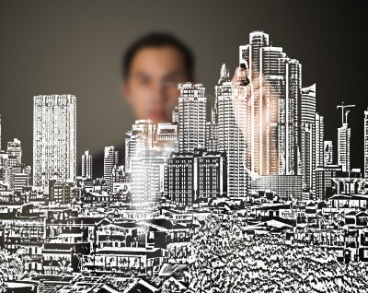
Desarrollo Urbano
Crecimiento
Económico
Físico
Planificación
Sostenibilidad

Slide 12
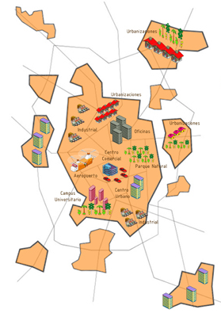
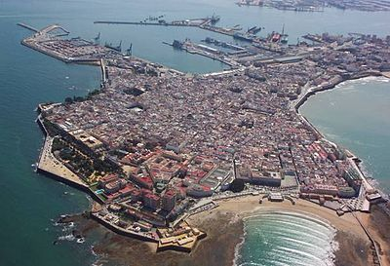
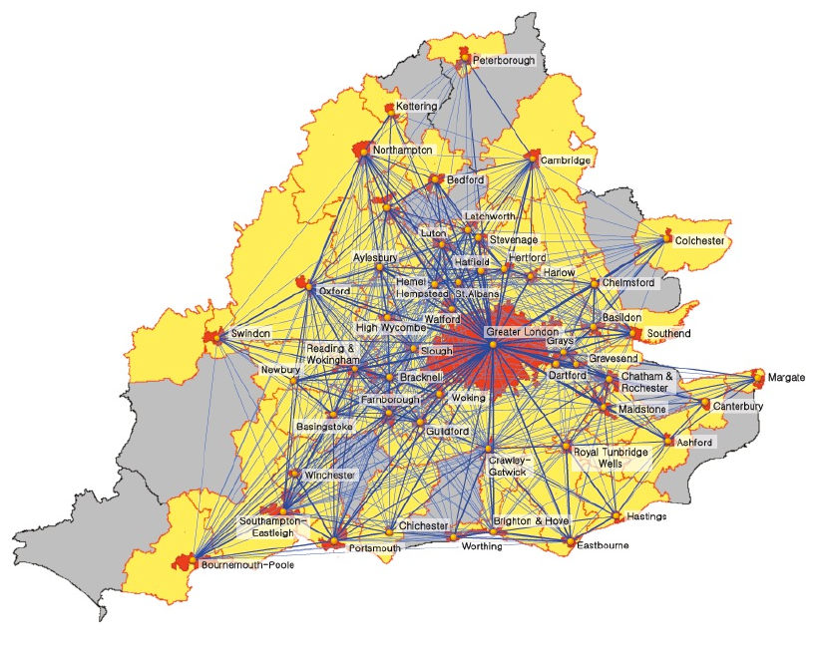
Modelos Urbanos
Ciudad Compacta
Ciudad Dispersa
Ciudad Policéntrica

Slide 13
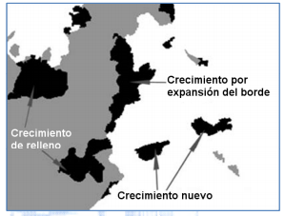
Tipos de Crecimiento Urbano
Tipos de Crecimiento Urbano
Fuente: (Garcia, Santé, & Crecente, 2010)

Slide 14
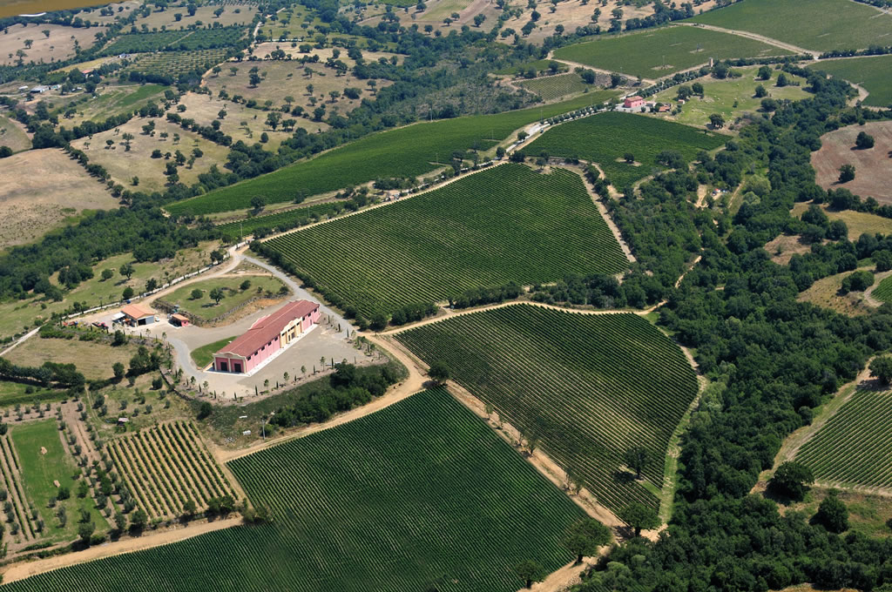
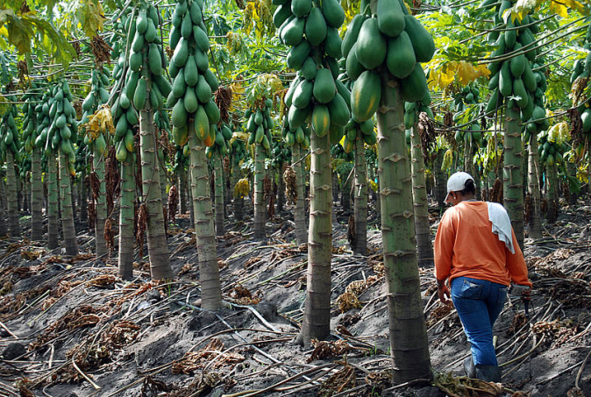
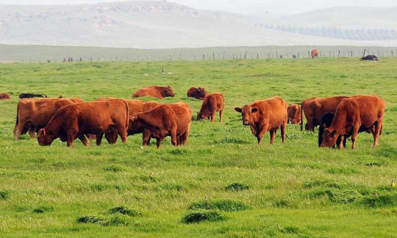
Cobertura y Uso del Suelo
Cobertura
Uso
Cubierta biofísica que se observa directamente sobre la superficie terrestre
Esta caracterizado por las actividades o propósito con que se aprovecha el suelo.

Slide 15
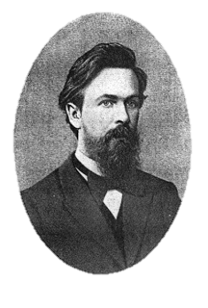
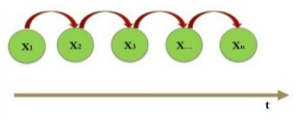
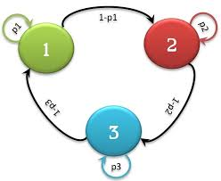
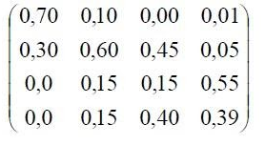
Cadenas de Markov
Proceso Estocástico
Fuente: Coba (2014)
El resultado de una etapa depende solo de su estado anterior
Matriz de Transición

Slide 16

Autómatas Celulares
Dispuestos en una matriz de celdas
El estado de cada celda depende de:
Su estado previo
El estado previo de sus celdas vecinas
Reglas de transición
Sistemas discretos dinámicos

Slide 17
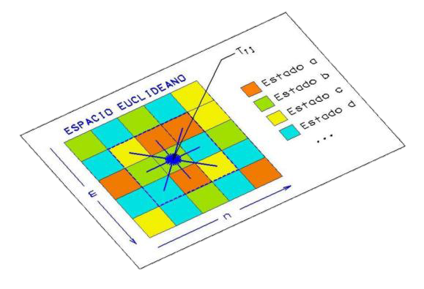
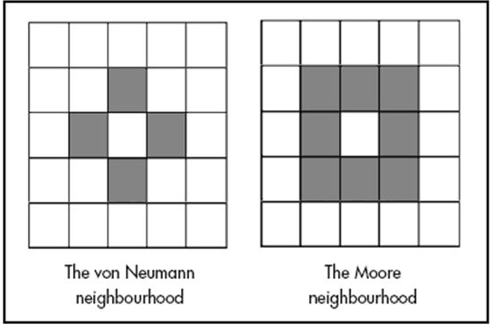
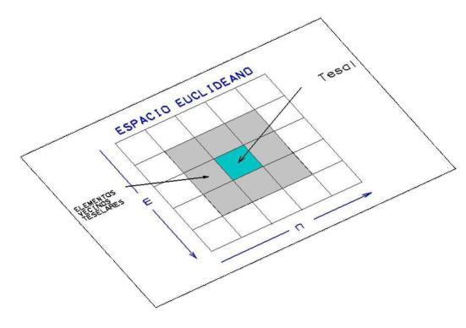
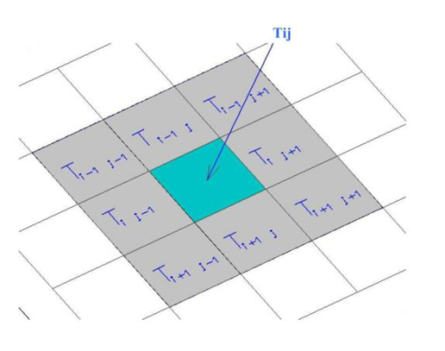
Elementos autómata celular
Arreglo Regular
Conjunto de Estados
Configuración inicial
Vecindades
Función Local
Fuente: Padilla (2005), Reyes (2011)

Slide 18
METODOLOGÍA

Slide 19
Diagrama de procesos para la generación del Modelo de Predicción de Crecimiento Urbano mediante autómatas celulares

Slide 20
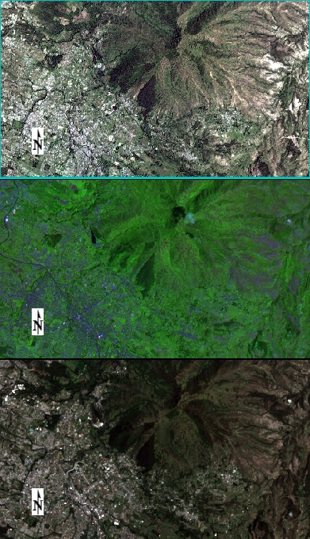
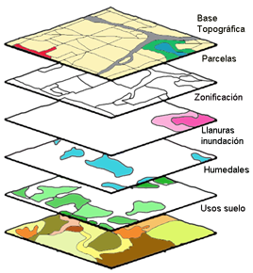
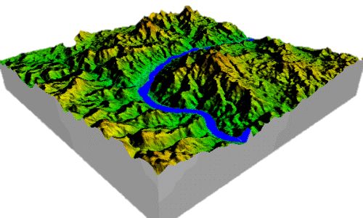
Recopilación de Insumos
Imágenes Satelitales
Cartografía
- Cartografía Base
- Uso y cobertura del Suelo
- Infraestructura y servicios
- Poblados
MDT
5 m. de resolución elaborado por SigTierras
- Landsat 7 1999
- Aster 2007
- Landsat 8 2014
Resampleado a 15 m.
(Vecino más cercano)
1999
2007
2014

Slide 21
Escala de trabajo y unidad mínima de mapeo
Escala de trabajo: 1:50.000
Cálculo de la unidad mínima de mapeo (UMM):
UMM = (4 mm x 4 mm) x [ (50 m x 50 m) / (1mm x 1mm) ]
UMM= 16 mm² x 2500 m² / mm²
UMM = 40000 m² = 4 Ha.

Slide 22
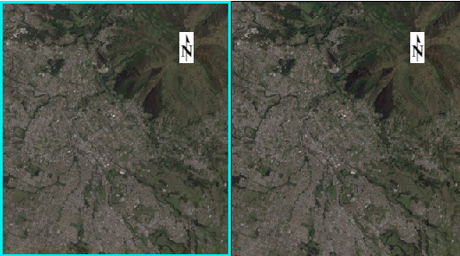
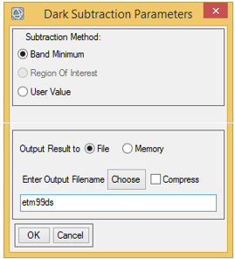
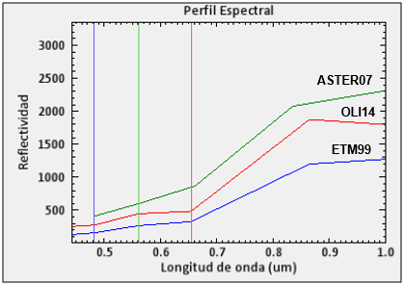
  Tratamiento de imágenes satelitales
  Corrección Atmosférica
Imagen OLI14 antes y después de la corrección atmosférica
Selección de parámetros para la herramienta Dark Subtraction
Firmas espectrales de una zona de vegetación natural en las 3 imágenes después de aplicada la corrección atmosférica

Slide 23
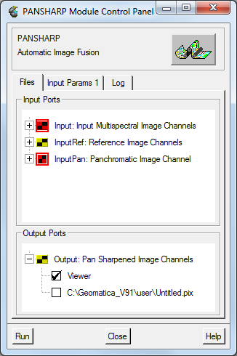
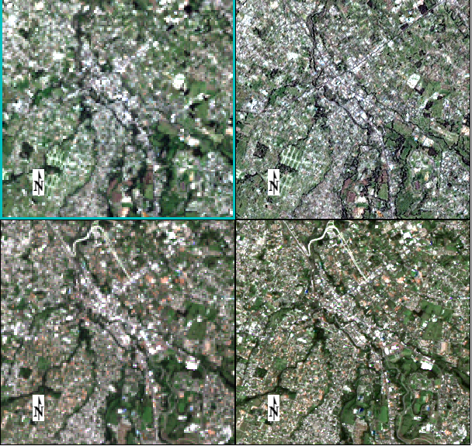
  Tratamiento de imágenes satelitales
  Fusión de imágenes (Pansharpening)
 | Imagen Original | Imagen mejorada
ETM99
OLI 2014
Herramienta Pansharp del software PCI Geomatica
Resultados de la aplicación de la herramienta PCI PanSharp

Slide 24
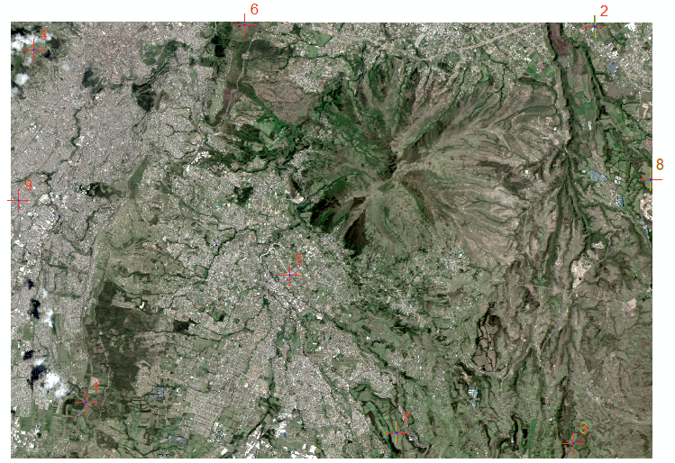
  Tratamiento de imágenes satelitales
  Corrección Geométrica
Barra de herramientas Georeferencing de ArcMap
Método | Imagen vs Imagen
Modelo de Transformación | Polinomial de orden 2
Algoritmo de Remuestreo | Vecino más cercano
Imagen | Puntos de control | ECM (m)
Etm99 | N/A | N/A
Aster07 | 30 | 14,1
oli14 | 9 | 3,13
Distribución de los GCP de la imagen OLI

Slide 25
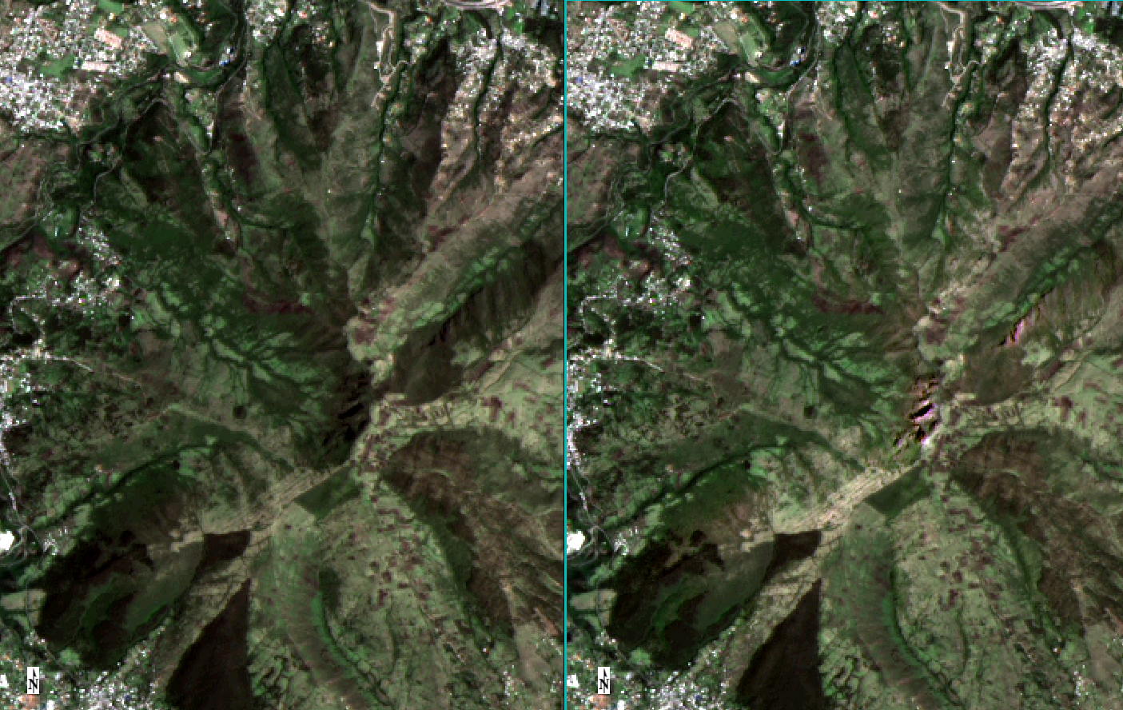
  Tratamiento de imágenes satelitales
  Corrección Topográfica
Herramienta: C-Correction
Software: ENVI + IDL
Imagen
5 m. resampleado a 15 m.
MDT
Imagen | Azimut del Sol | Elevación del Sol
Etm99 | 128,075356° | 59,537682°
Aster07 | 123,404385° | 60,331024°
Oli14 | 122,577812° | 63,522916°
Imagen del sensor OLI antes (izquierda) y después (derecha) de aplicarle la corrección topográfica

Slide 26
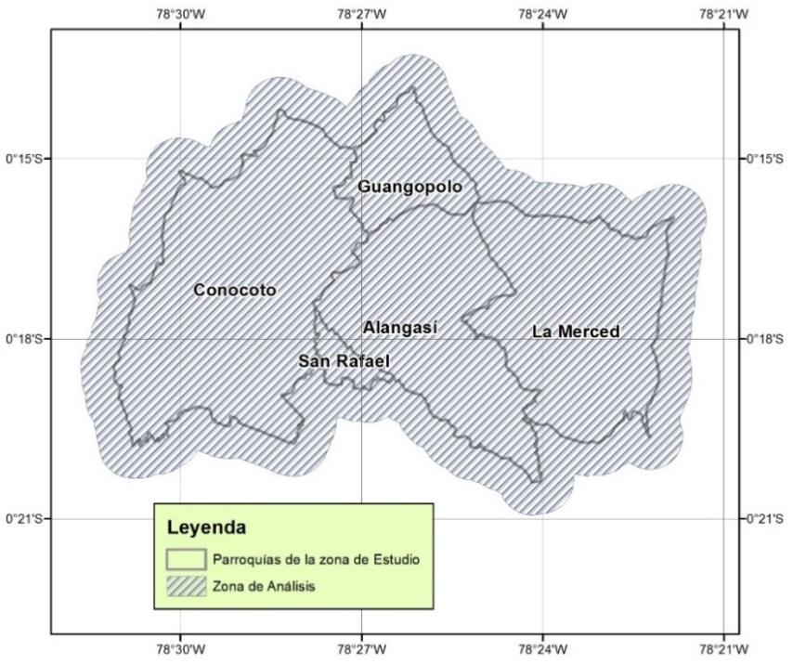
Definición del área de análisis
Zona de estudio + buffer de 1 km
Área de análisis

Slide 27
Elaboración de las capas de información de cobertura del suelo
Definición de la leyenda temática
Leyenda de cobertura del suelo
Código | Tipo de cobertura
1 | Bosques
2 | Vegetación Arbustiva y Herbácea
3 | Pastos y Cultivos
4 | Cuerpos de Agua
5 | Urbano
6 | Suelo Desnudo
7 | Sin Información
Fuente: Modificado de Ministerio del Ambiente (2012).

Slide 28
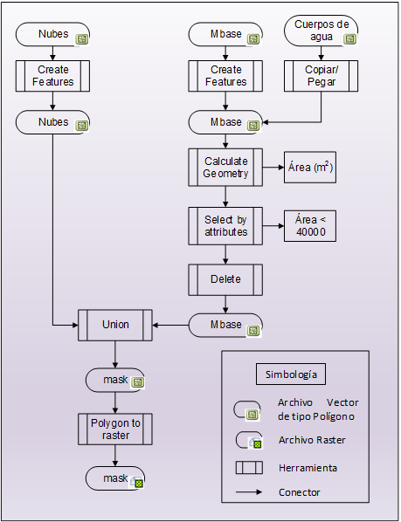
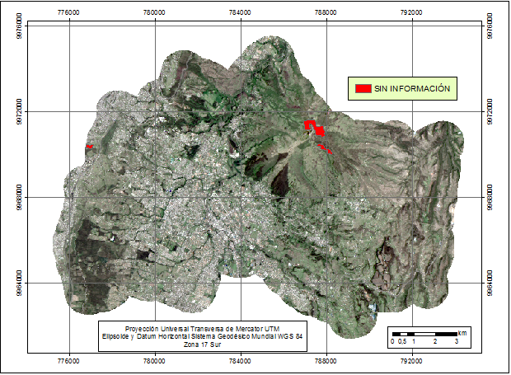
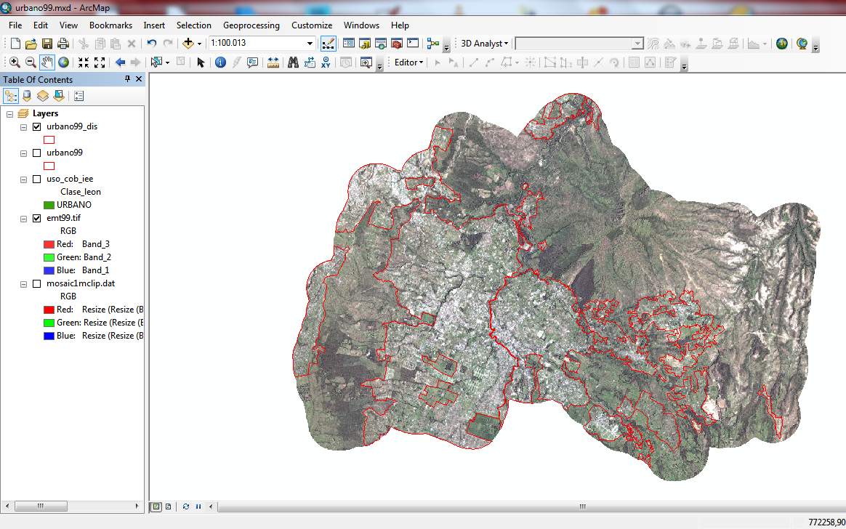
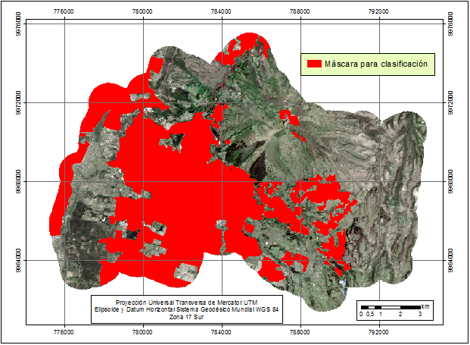
Elaboración de las capas de información de cobertura del suelo
Año 1999
Preparación de una máscara de clasificación
Flujo Cartográfico para la elaboración de la máscara de clasificación

Slide 29
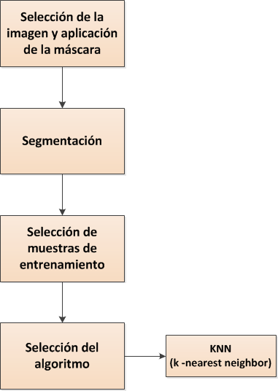
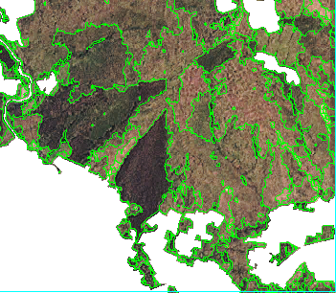
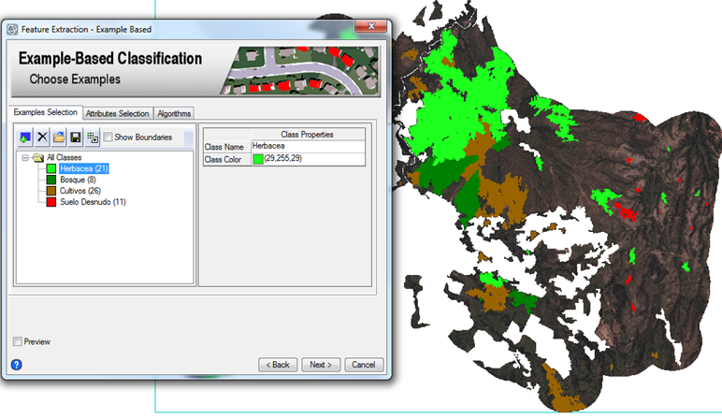
Elaboración de las capas de información de cobertura del suelo
Año 1999
Clasificación automática
Flujo de trabajo “Example based feature extraction” de ENVI

Slide 30
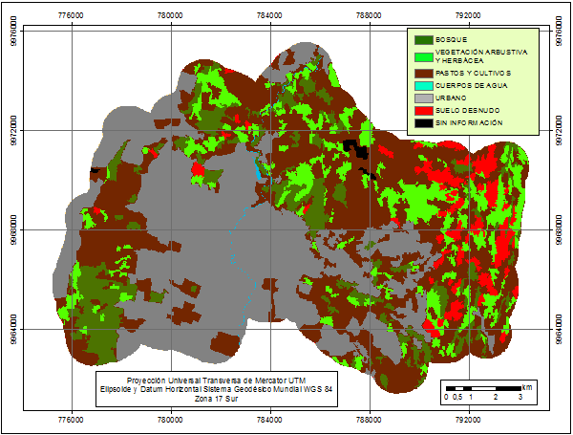
Elaboración de las capas de información de cobertura del suelo
Año 1999
Consolidación del archivo de clasificación
Imagen preliminar de cobertura del suelo para el año 1999

Slide 31
Elaboración de las capas de información de cobertura del suelo
Año 1999
Depuración cartográfica
Depuración cartográfica
Edición de polígonos
Aplicación de reglas topológicas
Eliminación de polígonos menores a la umm
“Must not overlap”
“Must not have gaps”

Slide 32

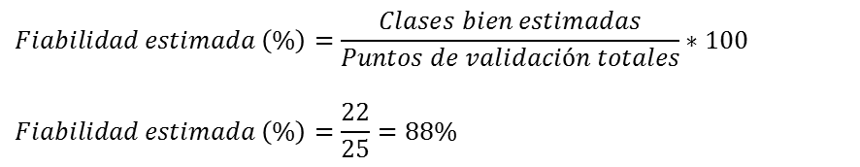
Elaboración de las capas de información de cobertura del suelo
Año 1999
Validación de la clasificación
Matriz de confusión para la clasificación de cobertura del suelo del año 1999
 |  | Realidad
 | Clases | 1 | 2 | 3 | 6 | Total | Total Fila i x Total Columna i
Clasificación | 1 | 7 | 2 | 0 | 0 | 9 | 63
 | 2 | 0 | 4 | 0 | 0 | 4 | 24
 | 3 | 0 | 0 | 5 | 0 | 5 | 30
 | 6 | 0 | 0 | 1 | 6 | 7 | 42
 | Total | 7 | 6 | 6 | 6 | 25 | ∑ =159
Código | Tipo de cobertura
1 | Bosques
2 | Vegetación Arbustiva y Herbácea
3 | Pastos y Cultivos
4 | Cuerpos de Agua
5 | Urbano
6 | Suelo Desnudo
7 | Sin Información
$$Fiabilidad estimada \left(\%\right)=\frac{Clases bien estimadas}{Puntos de validación totales}∗100$$
$$Fiabilidad estimada \left(\%\right)=\frac{22}{25}=88\%$$
Valores de calidad según índice Kappa
Valor de Kappa | Calidad
≤ 0 | Pésima
0.00 – 0.20 | Mala
0.20 – 0.40 | Razonable
0.40 – 0.60 | Buena
0.60 – 0.80 | Muy Buena
0.80 – 1.00 | Excelente
$$k=\frac{\left(25∗22\right)−159}{{25}^{2}−159}=0,84$$
Fuente: Landis y Koch, 1977

Slide 33
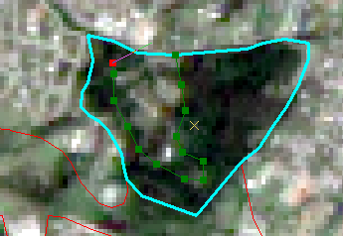
Elaboración de las capas de información de cobertura del suelo
Años 2007 y 2014
  Elaboración de la información de cobertura del suelo para la segunda y tercera época
Interpretación interdependiente
Clasificación de la época inmediata anterior como base
Depuración cartográfica
Edición poligonal en función de los cambios detectados visualmente
Análisis complementario
Apoyo en información secundaria
Digitalización de cambios en la imagen oli14
Nomenclatura: Prefijo “cob” + 2 últimos dígitos del año al que pertenecen
Ejemplo: Cobertura del suelo año 1999 = cob99

Slide 34
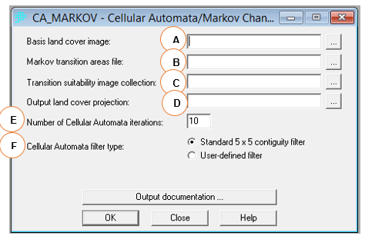
  Generación del modelo predictivo de crecimiento urbano
  Consideraciones Iniciales
  Descripción de la herramienta de simulación
Herramienta CA_MARKOV

Slide 35
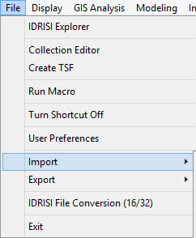
  Generación del modelo predictivo de crecimiento urbano
  Consideraciones Iniciales
  Importación de archivos a formato raster (.rst) de Idrisi
Ubicación de la opción "Import" de Idrisi

Slide 36
  Generación del modelo predictivo de crecimiento urbano
  Consideraciones Iniciales
Etapas
Calibración
Simulación
Validación
Generación producto de prueba
Preparación de insumos y parámetros
Determinación de la calidad del modelo

Slide 37
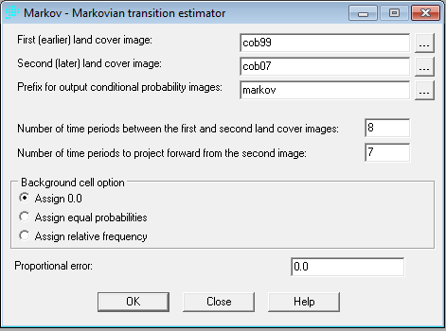
  Generación del modelo predictivo de crecimiento urbano
  Calibración
Obtención de áreas de transición e imágenes de probabilidad de cambios mediante Cadenas de Markov
Configuración operativa de la herramienta "MARKOV" del Software Idrisi

Slide 38
  Generación del modelo predictivo de crecimiento urbano
  Calibración
Obtención de áreas de transición e imágenes de probabilidad de cambios mediante Cadenas de Markov
Matriz de probabilidad de transición
 | Probabilidad de que cambie a:
Dado | 1 | 2 | 3 | 4 | 5 | 6 | 7
1 | 0,937 | 0,018 | 0,031 | 0 | 0,015 | 0 | 0
2 | 0 | 0,754 | 0,179 | 0 | 0,035 | 0,031 | 0
3 | 0,003 | 0 | 0,778 | 0 | 0,219 | 0 | 0
4 | 0 | 0 | 0 | 1 | 0 | 0 | 0
5 | 0 | 0 | 0 | 0 | 1 | 0 | 0
6 | 0 | 0,019 | 0,107 | 0 | 0 | 0,874 | 0
7 | 0 | 0 | 0 | 0 | 0 | 0 | 1
Cod | Tipo de cobertura
1 | Bosques
2 | Vegetación Arbustiva y Herbácea
3 | Pastos y Cultivos
4 | Cuerpos de Agua
5 | Urbano
6 | Suelo Desnudo
7 | Sin Información

Slide 39
  Generación del modelo predictivo de crecimiento urbano
  Calibración
Obtención de áreas de transición e imágenes de probabilidad de cambios mediante Cadenas de Markov
Matriz de áreas de transición
 | Se espera que cambien a
Dadas | 1 | 2 | 3 | 4 | 5 | 6 | 7
1 | 1655,64 | 31,23 | 54,00 | 0,00 | 27,00 | 0,00 | 0,00 | Hectáreas
2 | 0,00 | 1861,81 | 442,10 | 0,00 | 87,03 | 77,31 | 0,00
3 | 17,15 | 0,54 | 4059,72 | 0,00 | 1140,08 | 0,00 | 0,00
4 | 0,00 | 0,00 | 0,00 | 39,04 | 0,00 | 0,00 | 0,00
5 | 0,00 | 0,00 | 0,00 | 0,00 | 8272,01 | 0,00 | 0,00
6 | 0,00 | 12,96 | 72,23 | 0,00 | 0,00 | 590,40 | 0,00
7 | 0,00 | 0,00 | 0,00 | 0,00 | 0,00 | 0,00 | 56,03
Cod | Tipo de cobertura
1 | Bosques
2 | Vegetación Arbustiva y Herbácea
3 | Pastos y Cultivos
4 | Cuerpos de Agua
5 | Urbano
6 | Suelo Desnudo
7 | Sin Información

Slide 40
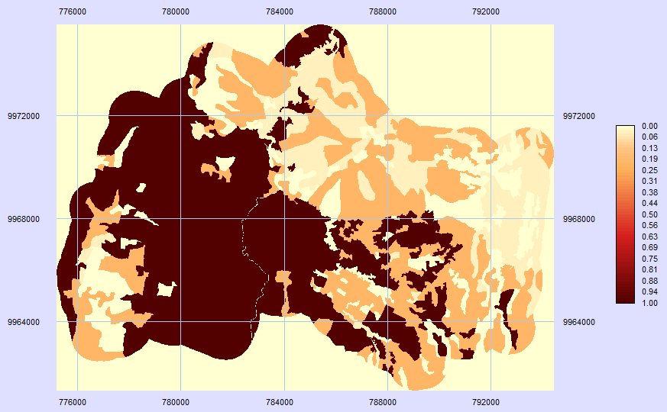
  Generación del modelo predictivo de crecimiento urbano
  Calibración
Obtención de áreas de transición e imágenes de probabilidad de cambios mediante Cadenas de Markov
Grupo de imágenes de probabilidad condicional
Imagen de probabilidad de pertenencia a tipo urbano generada mediante la herramienta "MARKOV"

Slide 41
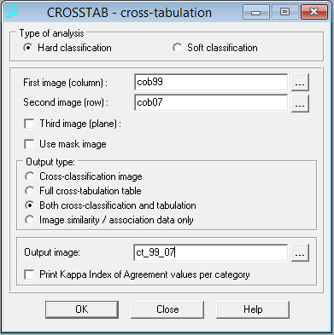
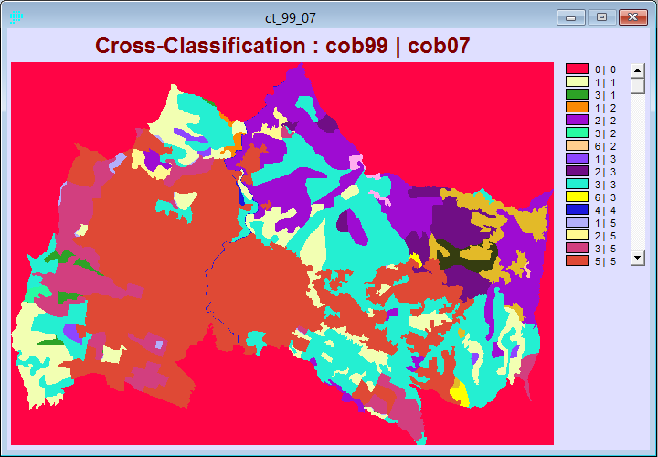
  Generación del modelo predictivo de crecimiento urbano
  Calibración
Análisis de crecimiento urbano
Herramienta Crosstab de Idrisi
Clasificación cruzada de los años 1999 y 2007

Slide 42
  Generación del modelo predictivo de crecimiento urbano
  Calibración
Factores condicionantes de la creación de suelo urbano
Variables condicionantes para la creación de nuevo suelo urbano
Variable explicativa | Descripción | Fuente
Altitud (A) | Altitud en metros | MDT generado por SigTierras con pixel de 5 m.
Cuencas Visuales (CV) | Zonas con mayor visibilidad hacia los alrededores | Elaboración propia a partir del MDT
Distancia a áreas recreativas (DAR) | Se consideraron canchas, parques, piscinas | Elaboración propia a partir de cobertura IEE 1:25000
Distancia a centros educativos (DCE) | Centros educativos de todos los niveles y tipos de administración | Elaboración propia a partir de cobertura IEE 1:25000
Distancia a Poblados (DP) | Zonas habitadas | Elaboración propia a partir de cobertura IEE 1:25000
Distancia a centros de salud (DCS) | Infraestructura de salud, tanto pública como privada. | Elaboración propia a partir de cobertura IEE 1:25000
Distancia a vías principales (DVP) | Autopistas | Elaboración propia a partir de cobertura IEE 1:25000
Distancia a vías secundarias (DVS) | Vías perimetrales o aquellas que unen núcleos poblacionales | Elaboración propia a partir de cobertura IEE 1:25000
Pendiente (P) | Pendiente en % | Elaboración propia a partir del MDT

Slide 43
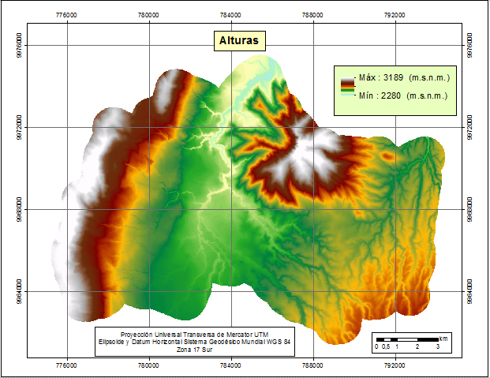
  Generación del modelo predictivo de crecimiento urbano
  Calibración
Factores condicionantes de la creación de suelo urbano

Slide 44

  Generación del modelo predictivo de crecimiento urbano
  Calibración
Factores condicionantes de la creación de suelo urbano

Slide 45

  Generación del modelo predictivo de crecimiento urbano
  Calibración
Factores condicionantes de la creación de suelo urbano

Slide 46

  Generación del modelo predictivo de crecimiento urbano
  Calibración
Factores condicionantes de la creación de suelo urbano

Slide 47

  Generación del modelo predictivo de crecimiento urbano
  Calibración
Factores condicionantes de la creación de suelo urbano

Slide 48

  Generación del modelo predictivo de crecimiento urbano
  Calibración
Factores condicionantes de la creación de suelo urbano

Slide 49

  Generación del modelo predictivo de crecimiento urbano
  Calibración
Factores condicionantes de la creación de suelo urbano

Slide 50

  Generación del modelo predictivo de crecimiento urbano
  Calibración
Factores condicionantes de la creación de suelo urbano

Slide 51

  Generación del modelo predictivo de crecimiento urbano
  Calibración
Factores condicionantes de la creación de suelo urbano

Slide 52
  Generación del modelo predictivo de crecimiento urbano
  Calibración
Análisis estadístico de las variables condicionantes
        Obtención de la variable dependiente
Flujo cartográfico para la obtención de la variable dependiente

Slide 53

  Generación del modelo predictivo de crecimiento urbano
  Calibración
Análisis estadístico de las variables condicionantes
        Tabulación de datos
Ingreso de parámetros en la herramienta "Sample"

Slide 54

  Generación del modelo predictivo de crecimiento urbano
  Calibración
Análisis estadístico de las variables condicionantes
        Tabulación de datos
CU | Nuevas áreas urbanas
A | Altitud
CV | Cuencas Visuales
DAR | Distancia a áreas recreativas
DCE | Distancia a centros educativos
DP | Distancia a Poblados
DCS | Distancia a centros de salud
DVP | Distancia a vías principales
DVS | Distancia a vías secundarias
P | Pendiente
Extracto de la tabla de valores de las variables utilizadas en el análisis estadístico

Slide 55
  Generación del modelo predictivo de crecimiento urbano
  Calibración
Análisis estadístico de las variables condicionantes
        Prueba de correlación
Coeficientes de Correlación de Spearman para los pares de variables condicionantes
 | A | CV | DAR | DCE | DP | DCS | DVP | DVS | P
A | 1,00 | 0,30 | 0,31 | 0,19 | 0,27 | 0,17 | -0,22 | 0,42 | 0,38
CV | 0,30 | 1,00 | 0,03 | -0,14 | -0,14 | -0,10 | -0,06 | -0,11 | -0,06
DAR | 0,31 | 0,03 | 1,00 | 0,44 | 0,43 | 0,38 | 0,15 | 0,47 | 0,29
DCE | 0,19 | -0,14 | 0,44 | 1,00 | 0,71 | 0,50 | 0,28 | 0,45 | 0,42
DP | 0,27 | -0,14 | 0,43 | 0,71 | 1,00 | 0,40 | 0,39 | 0,57 | 0,52
DCS | 0,17 | -0,10 | 0,38 | 0,50 | 0,40 | 1,00 | 0,23 | 0,35 | 0,12
DVP | -0,22 | -0,06 | 0,15 | 0,28 | 0,39 | 0,23 | 1,00 | 0,13 | 0,15
DVS | 0,42 | -0,11 | 0,47 | 0,45 | 0,57 | 0,35 | 0,13 | 1,00 | 0,35
P | 0,38 | -0,06 | 0,29 | 0,42 | 0,52 | 0,12 | 0,15 | 0,35 | 1,00

Slide 56
  Generación del modelo predictivo de crecimiento urbano
  Calibración
Análisis estadístico de las variables condicionantes
        Regresión logística binomial
Resumen de la regresión logística binomial con las variables normalizadas
 | Estimado | Error Std. | Valor Z | Pr(>|z|)
(Intercepción) | -8,651 | 0,073 | -117,840 | <2e-16***
A | 7,391 | 0,086 | 86,140 | <2e-16***
CV | 1,431 | 0,020 | 72,040 | <2e-16***
DAR | 0,562 | 0,032 | 17,450 | <2e-16***
DCE | 0,529 | 0,034 | 15,710 | <2e-16***
DP | -5,177 | 0,052 | -99,860 | <2e-16***
DCS | 1,309 | 0,024 | 55,120 | <2e-16***
DVP | -0,403 | 0,024 | -16,520 | <2e-16***
DVS | -0,787 | 0,034 | -23,230 | <2e-16***
P | -3,165 | 0,085 | -37,160 | <2e-16***
***Muy significativa Pr= 0–0,001, ** Poco significativa Pr= 0,001–0,01, * No significativa Pr=0,01–0,1

Slide 57


  Generación del modelo predictivo de crecimiento urbano
  Calibración
Generación de la imagen de probabilidad de cambio de cobertura a tipo urbano
Ecuación de función logística
Gómez, 2009 (citado en Valero, 2015)
Introducción de la ecuación de regresión logística con sus respectivos coeficientes y variables en la herramienta "Raster Calculator"

Slide 58

  Generación del modelo predictivo de crecimiento urbano
  Calibración
Generación de la imagen de probabilidad de cambio de cobertura a tipo urbano
Imagen de probabilidad de pertenencia a tipo urbano obtenida mediante métodos estadísticos

Slide 59

  Generación del modelo predictivo de crecimiento urbano
  Calibración
Inclusión de la imagen de probabilidad generada en el conjunto de imágenes de probabilidad de Markov
Organización de las imágenes de probabilidad con la herramienta Collection Editor

Slide 60

  Generación del modelo predictivo de crecimiento urbano
  Simulación
Parámetros ingresados en la herramienta CA_Markov de Idrisi para la elaboración del modelo

Slide 61

  Generación del modelo predictivo de crecimiento urbano
  Simulación
Imagen de cobertura del suelo simulada para el año 2014

Slide 62

  Generación del modelo predictivo de crecimiento urbano
  Validación
VS
Imagen de cobertura del suelo simulada para el año 2014
Imagen de cobertura del suelo referencial para el año 2014

Slide 63

  Generación del modelo predictivo de crecimiento urbano
  Validación
Configuración operativa de la herramienta Validate

Slide 64

  Generación del modelo predictivo de crecimiento urbano
  Validación
Resultados de la validación

Slide 65
  Flujo Cartográfico del proceso de obtención del modelo

Slide 66
  Generación de capas de cobertura del suelo predichas (años 2020 y 2025)
Generación de imágenes de probabilidad condicional y áreas de transición con cadenas de Markov
Periodo (2007 – 2014)
Inclusión de la imagen de probabilidad de cambio a tipo urbano, generada mediante análisis estadísticos en el modelo
Simulación

Slide 67
RESULTADOS

Slide 68
  Capas de información de cobertura del suelo

Slide 69


Slide 70


Slide 71


Slide 72




  Capas de información de cobertura del suelo
Áreas de cobertura del suelo, años 1999, 2007 y 2014
 | Año 1999 |  | Año 2007 |  | Año 2014
Cobertura | Área (ha) | % | Área (ha) | % | Área (ha) | %
Bosque | 1276,05 | 10,51% | 1217,16 | 10,02% | 1047,81 | 8,63%
Vegetación arbustiva y herbácea | 2182,33 | 17,97% | 1621,47 | 13,35% | 1535,52 | 12,64%
Pastos y cultivos | 3717,00 | 30,61% | 3176,33 | 26,16% | 2954,03 | 24,33%
Cuerpos de agua | 27,88 | 0,23% | 27,88 | 0,23% | 27,88 | 0,23%
Urbano | 4496,15 | 37,03% | 5597,75 | 46,10% | 6047,07 | 49,80%
Suelo desnudo | 411,10 | 3,39% | 469,91 | 3,87% | 498,21 | 4,10%
Sin información | 32,84 | 0,27% | 32,84 | 0,27% | 32,84 | 0,27%
TOTAL | 12143,35 | 100% | 12143,35 | 100% | 12143,35 | 100%

Slide 73
Análisis de crecimiento Urbano

Slide 74



Áreas y porcentajes de aporte en el crecimiento del área urbana, por tipo de cobertura de origen.
 | Período 1999 - 2007 |  | Período 2007 - 2014
Cobertura Inicial | Área (Ha.) | % | Área (Ha.) | %
Bosque | 34,74 | 3,15% | 63,47 | 14,14%
Vegetación arbustiva y herbácea | 79,67 | 7,23% | 32,22 | 7,18%
Pastos y cultivos | 987,41 | 89,62% | 353,32 | 78,69%
TOTAL | 1101,83 | 100,00% | 449,01 | 100,00%

Slide 75

Tipo de crecimiento según, las categorías propuestas por Xu et al (2007)
 | Período
Tipo de Crecimiento | 1999 -2007 | 2007 -2014
Relleno | 14,92% | 18,08%
Disperso | 7,68% | 41,49%
Borde | 77,40% | 40,20%
Crecimiento urbano de la zona de estudio, periodos 1999 - 2007 y 2007 – 2014

Slide 76
Capas de información predichas de cobertura del suelo
Años 2020 y 2025

Slide 77


Slide 78


Slide 79
Análisis prospectivo de crecimiento Urbano

Slide 80
Aporte acumulativo (Ha.) por tipo de cobertura en el total de Nuevas áreas urbanas para los años 2020 y 2025

Slide 81

Simulación del crecimiento urbano para los años 2020 y 2025

Slide 82
Análisis histórico y prospectivo de la urbanización de zonas de protección ecológica

Slide 83


Slide 84

Tendencia de urbanización en zonas de protección ecológica

Slide 85
CONCLUSIONES

Slide 86
El modelo obtenido presenta un buen nivel de confiabilidad, permitiendo asegurar que las técnicas y consideraciones aplicadas al presente estudio han sido adecuadas para el modelamiento de la evolución del suelo urbano; Además a lo largo del proceso de calibración, se logró conocer de mejor manera las dinámicas propias de pequeñas zonas anexas a grandes ciudades, aportando bases para el análisis de áreas similares en otras partes del país; conjuntamente la información generada en base a la naturaleza de expansión de la zona estudiada puede convertirse en sustento para la toma de decisiones que encaminen a una ocupación más apropiada y eficiente del territorio y observar los posibles escenarios que a partir de la materialización de dichas decisiones puedan establecerse en un futuro.

Slide 87
Tras la obtención y análisis de las capas de información de cobertura del suelo a escala 1:50000 para los años 1999, 2007 y 2014 de la zona de estudio, se pudo notar que el suelo urbano fue el predominante en todas estas épocas, cubriendo un 37,03%, 46,06% y 49,80 %, respectivamente, en cada uno de los años analizados; y la cobertura que más área ha cedido fue la de pastos y cultivos (762,97 Ha. en total desde 1999 hasta el 2007). Además durante esta etapa la resolución de las imágenes y la consecuente escala de trabajo utilizadas fue una de las mayores limitantes para la consideración de mayor número de entidades, que hubieran permitido que los cambios sean más detallados y observables, con lo cual en estudios futuros gracias al avance tecnológico de los nuevos sensores se puede contrarrestar esta limitación.

Slide 88
Por medio de la información que las imágenes proyectadas de cobertura del suelo exhiben, se pueden prever problemas de urbanización de zonas incompatibles, o dificultades para la cobertura de servicios básicos.
Las parroquias más desarrolladas de la zona de estudio prácticamente han agotado su capacidad de crecimiento horizontal, pero la demanda de infraestructura residencial y comercial se ha mantenido en altos niveles, por lo cual se prevé que en un futuro cercano la tipología de viviendas unifamiliares, que domina actualmente el territorio, cambiara para dar paso hacia la construcción de edificios de apartamentos, que permitan el aprovechamiento del espacio vertical.

Slide 89
RECOMENDACIONES

Slide 90
Una vez que se ha comprobado la idoneidad de la técnica de autómatas celulares para la simulación de eventos futuros en el ámbito geográfico urbano, se recomienda su aplicación en el modelamiento de cambios generados a partir de sucesos que impulsen su desarrollo, como por ejemplo la aplicación de políticas públicas o creación de infraestructura complementaria.
Para un mejor tratamiento de las zonas dispersas en estudios futuros, se recomienda la consideración dentro de la leyenda temática, de un tipo de cobertura que represente a manchas urbanas incipientes, a las cuales naturalmente se les debería asignará una mayor probabilidad de convertirse en tipo urbano consolidado.
El método de clasificación por objetos se recomienda cuando se trabaja con imágenes de alta resolución, grandes áreas de estudio, y una leyenda temática con muchas clases, mientras que para áreas pequeñas, pocas clases y resoluciones bajas, la clasificación por interpretación visual resulta un proceso más ágil.

Slide 91
En el fenómeno de crecimiento urbano intervienen variables de tipo, físico, biológico, social y económico, por lo cual la conformación de un equipo multidisciplinario que sea capaz de interpretar de manera correcta la incidencia y comportamiento de cada una de las variables implicadas en este proceso y de traducir esta información de tal forma que pueda ser utilizada en un sistema de información geográfica, puede asegurar excelentes resultados en la predicción de escenarios urbanos futuros.
El periodo de tiempo entre la imagen base y la imagen proyectada que se desea generar no debe ser muy dilatado, ya que el crecimiento urbano cambia su tendencia de distribución espacial en periodos relativamente cortos de tiempo, además mientras mayor sea la diferencia temporal, más iteraciones serán necesarias durante la aplicación de los autómatas celulares, pudiendo llegar a causar demoras durante el procesamiento de la información.

Slide 92


